Slide 1
DEPARTAMENTO DE CIENCIAS ECONÓMICAS ADMINISTRATIVAS Y DE COMERCIO
CARRERA DE INGENIERÍA EN FINANZAS Y AUDITORÍA C.P.A
PROYECTO DE TITULACIÓN PREVIO A LA OBTENCIÓN DEL TÍTULO DE INGENIERA EN FINANZAS, CONTADORA PÚBLICA – AUDITORA
AUTORA: ORELLANA QUINTEROS, ANA CECILIA
TEMA: IDENTIFICACIÓN Y EVALUACIÓN DE RIESGOS FINANCIEROS EN LA COOPERATIVA DE AHORRO Y CRÉDITO PEDRO MONCAYO LTDA.
DIRECTOR: ECON. PEÑAHERRERA, OSCAR
CODIRECTOR: ECON. ACOSTA, GALO
SANGOLQUÍ, MARZO 2014

Slide 2

  PLANTEAMIENTO DEL PROBLEMA
La Cooperativa en la actualidad de acuerdo a su tamaño y número de transacciones manejadas, evoluciona notablemente, pero como su crecimiento también la exposición a riesgos cada vez es mayor.
El tema parte de la importancia en la actualidad de la supervisión preventiva de riesgos que los organismos de control demandan de instituciones financieras y entidades dedicadas a la intermediación financiera, debido a la necesidad de identificar, medir y mitigar con precisión los niveles de riesgo; dados por el constante crecimiento e innovación tanto tecnológica como financiera.

Slide 3

  OBJETIVOS
Objetivo
General
Identificar y evaluar riesgos financieros en la Cooperativa de Ahorro y Crédito “Pedro Moncayo” a través de metodologías y modelos que se acoplen a la realidad de la institución.
Objetivos
Específicos
Describir la metodología a utilizar de acuerdo al perfil de la Cooperativa de Ahorro y Crédito Pedro Moncayo.
Identificar los riesgos financieros a los que se encuentra expuesta la Cooperativa de Ahorro y Crédito Pedro Moncayo.
Evaluar los riesgos de la Cooperativa de Ahorro y Crédito Pedro Moncayo y determinar estrategias para su tratamiento.

Slide 4
  IDENTIFICACIÓN DE LA ORGANIZACIÓN
RAZÓN SOCIAL
LA COOPERATIVA DE AHORRO Y CRÉDITO PEDRO MONCAYO LTDA. Obtuvo su personería jurídica mediante Acuerdo Ministerial Nº 1951 de 8 de junio de 1964.
TIPO DE ORGANIZACIÓN
Sin fines de lucro encaminada a satisfacer las necesidades financieras y crediticias de los habitantes del Cantón Pedro Moncayo y sus zonas de influencia
SECTOR DE LA INDUSTRIA
Se enmarca dentro del Sector de Financiero Popular y Solidario. Segmento 3

Slide 5
  IDENTIFICACIÓN DE LA ORGANIZACIÓN
PORTAFOLIO DE SERVICIOS
AHORROS
Cuenta de Ahorros Cosecha
Cuenta de Ahorros Crecer
INVERSIONES
Depósitos a Plazo:
Desde 30 días y $500, pueden conseguir un interés diferenciado.
CRÉDITOS
De Consumo:
Crédito de Nómina
Crédito Excelente
Crédito Inmediato
Microcrédito:
Crédito Productivo
Crédito Excelente
SERVICIOS ADICIONALES
Pago del SOAT
Transferencias interbancarias
Pago del Bono de Desarrollo Humano.
Otros servicios

Slide 6
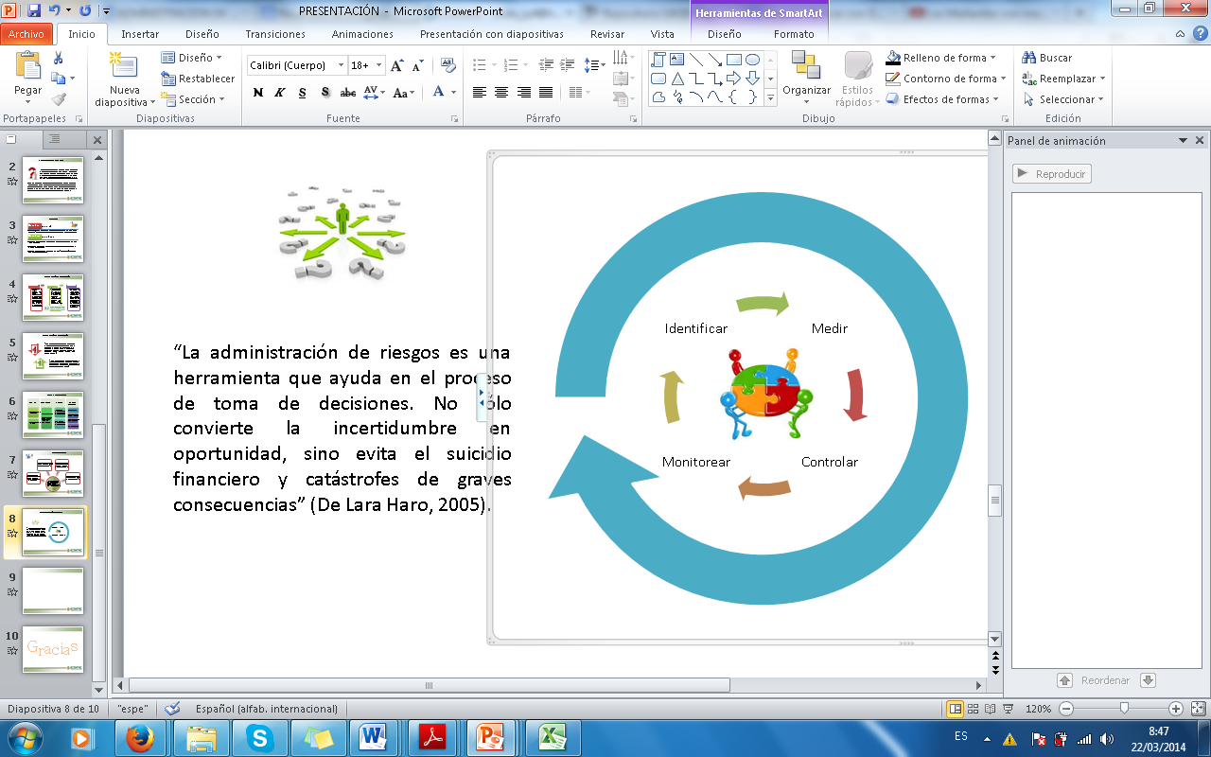


  ADMINISTRACIÓN DE RIESGOS
“Es el proceso mediante el cual las instituciones del sistema financiero identifican, miden, controlan / mitigan y monitorean los riesgos inherentes al negocio” (SBS, 2004).
RIESGOS
“Es una herramienta que ayuda en el proceso de toma de decisiones. No sólo convierte la incertidumbre en oportunidad, sino evita el suicidio financiero y catástrofes de graves consecuencias” (De Lara Haro, 2005).

Slide 7


Riesgo de Crédito
Riesgo de Mercado
Eventualidad de pérdidas ocasionadas directamente por la variación de precios que sufre el mercado. Incluye riesgo de tasa de interés y de tipo de cambio.
Posibilidad de pérdida debido al no pago, el pago parcial o la falta de oportunidad en el pago de las obligaciones pactadas.
  RIESGOS FINANCIEROS
Riesgo de Liquidez
Contingencia de pérdida por la incapacidad de la institución del sistema financiero para enfrentar una escasez de fondos y cumplir sus obligaciones.
Riesgo operativo
Posibilidad de que se produzcan pérdidas debido a eventos originados en fallas o insuficiencia de procesos, personas, sistemas internos, tecnología, y de eventos externos imprevistos.

Slide 8

  IDENTIFICACIÓN Y EVALUACIÓN DE RIESGOS
Por naturaleza las instituciones financieras se constituyen como entidades tomadoras de riesgo, identificar los factores asociados a la generación de riesgos, permitirá a la institución tomar las medidas pertinentes e implantar controles necesarios para mitigarlos.
Evaluar riesgos permite determinar la exposición y el impacto de eventos posibles de suscitarse y traer consecuencias adversas a la institución.

Slide 9
  IDENTIFICACIÓN DE RIESGOS
Capitaciones
Depósitos a la Vista (Cuentas de Ahorro )
Colocaciones
Créditos de Consumo
Microcréditos
Recuperación de Cartera
Extra judicial
Judicial
Depósitos a Plazo.
Inversiones (Certificados de Depósito)
PROCESOS PRODUCTIVOS DE LA COAC “PEDRO MONCAYO”
“Procesos esenciales de la entidad destinados a llevar a cabo las actividades que permitan ejecutar efectivamente las políticas y estrategias relacionadas con la calidad de los productos o servicios que ofrecen a sus clientes “(SBS, 2005).

Slide 10
  IDENTIFICACIÓN Y EVALUACIÓN DE RIESGO OPERATIVO
Metodología Cualitativa
Identificación del Macro proceso
Identificación del sub proceso que está directamente relacionado con el macro proceso
Descripción de riesgos asociados a las actividades de cada proceso, definición del evento y factor de riesgo sobre cada actividad.
Estructurar Probabilidad
Calificar cada uno de los riesgos identificados (Riesgo Inherente)
Calificar efectividad de controles y determinar Riesgo Residual
Representar los riesgos Inherentes y Residuales en el Mapa de riesgos
Estructurar Impacto

Slide 11
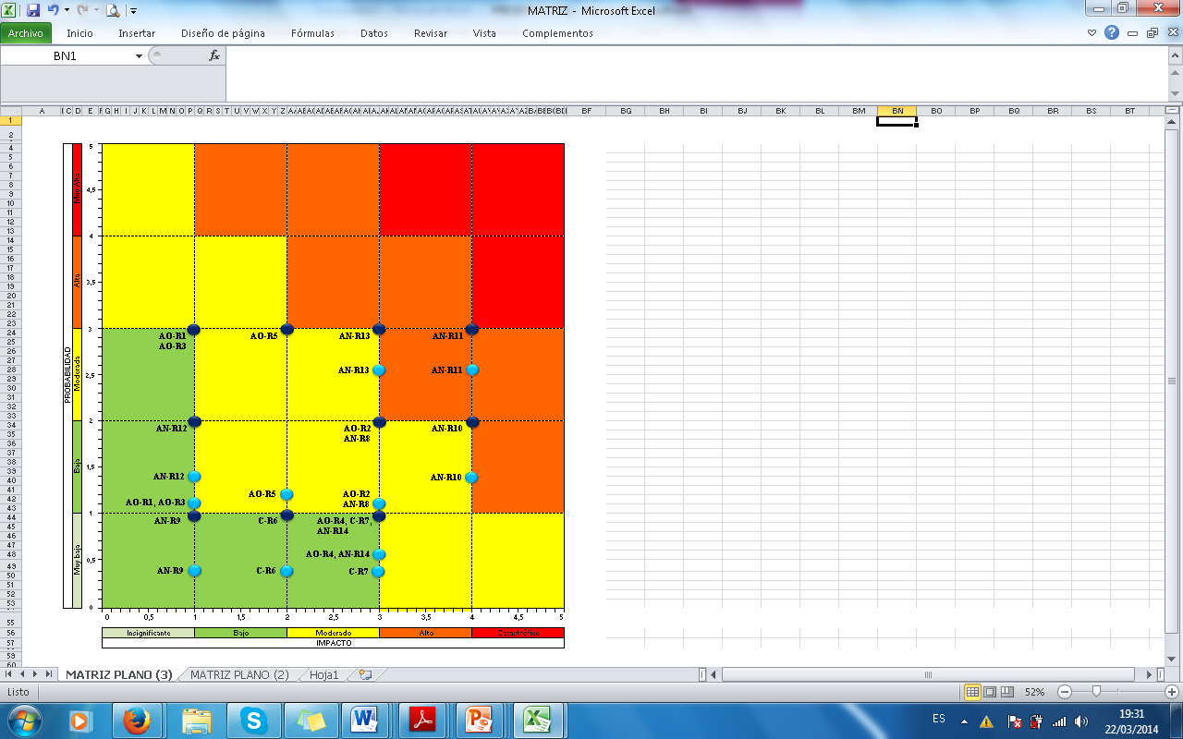
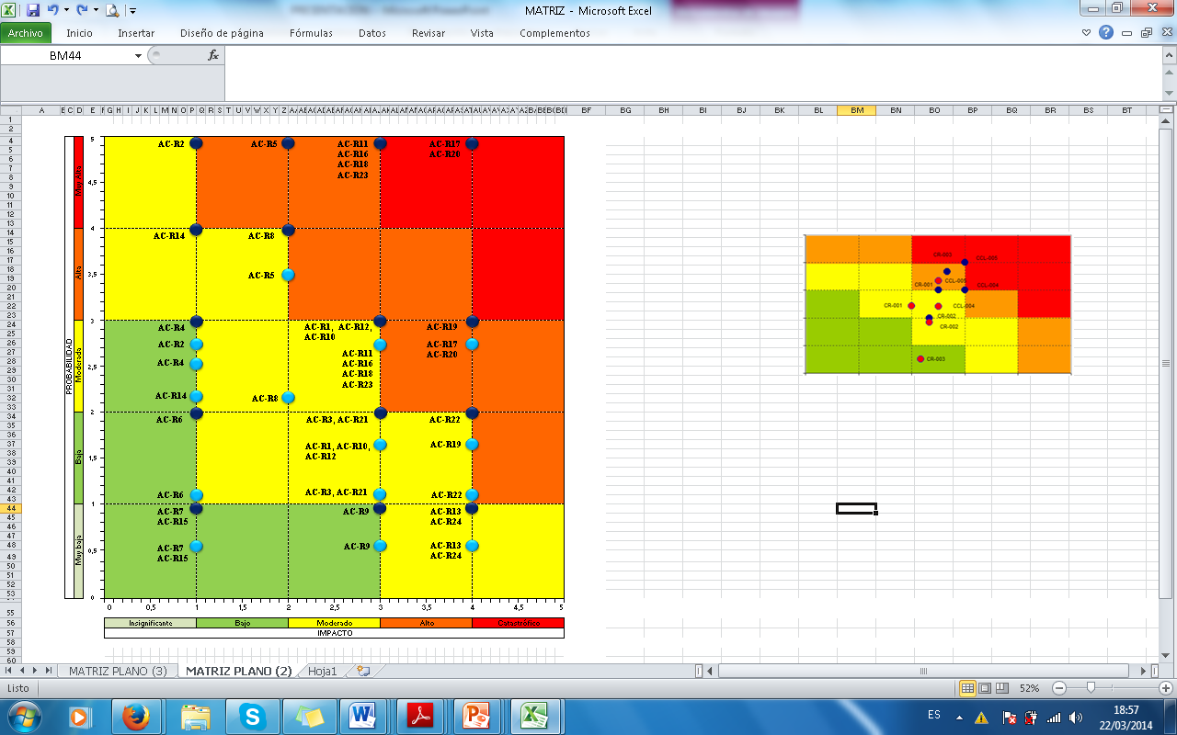
  MAPA DE RIESGOS
RIESGOS INHERENTES Y RESIDUALES DE CAPTACIONES Y COLOCACIONES
RIESGOS INHERENTES
RIESGOS RESIDUALES

Slide 12
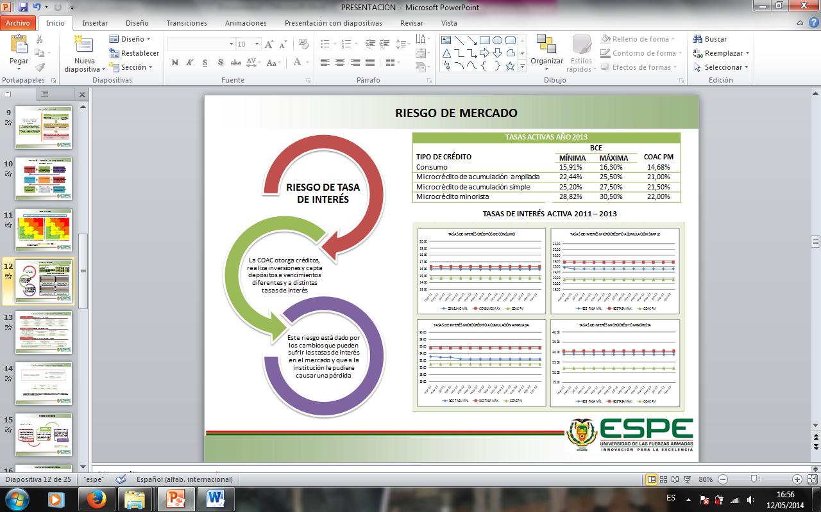
RIESGO DE TASA DE INTERÉS
La COAC otorga créditos, realiza inversiones y capta depósitos a vencimientos diferentes y a distintas tasas de interés
Este riesgo está dado por los cambios que pueden sufrir las tasas de interés en el mercado y que a la institución le pudiere causar una pérdida
  RIESGO DE MERCADO
  TASAS DE INTERÉS ACTIVA 2011 – 2013

Slide 13
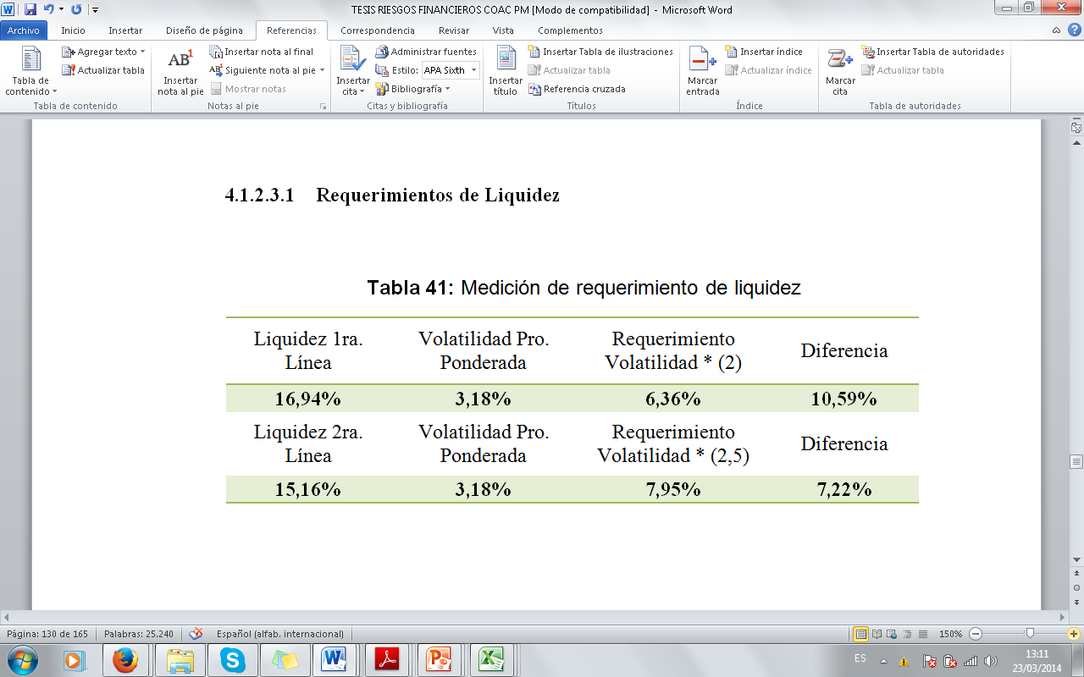
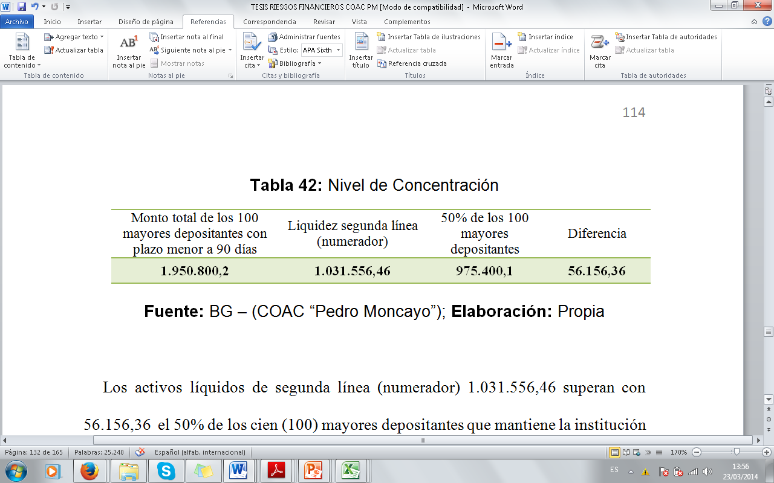
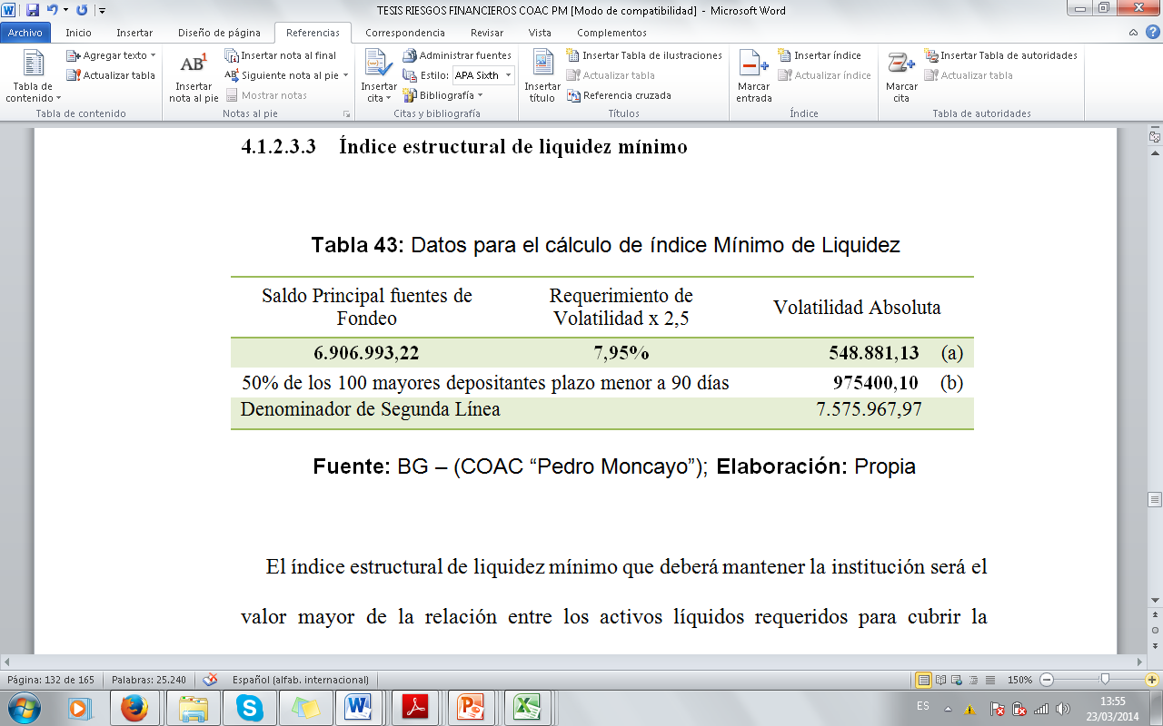
  RIESGO DE LIQUIDEZ - LIQUIDEZ ESTRUCTURAL
1.
Requerimiento de Liquidez:
2.
Medición de Concentración
3.
Índice estructural de liquidez mínimo

Slide 14
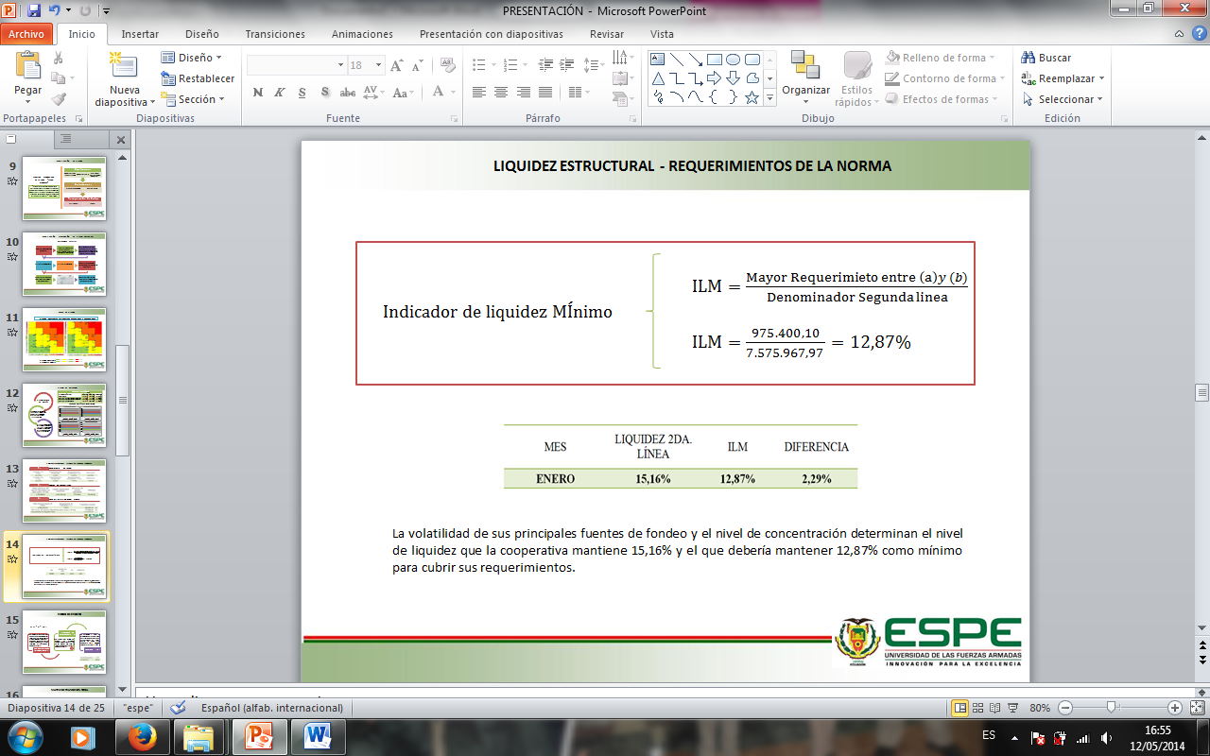
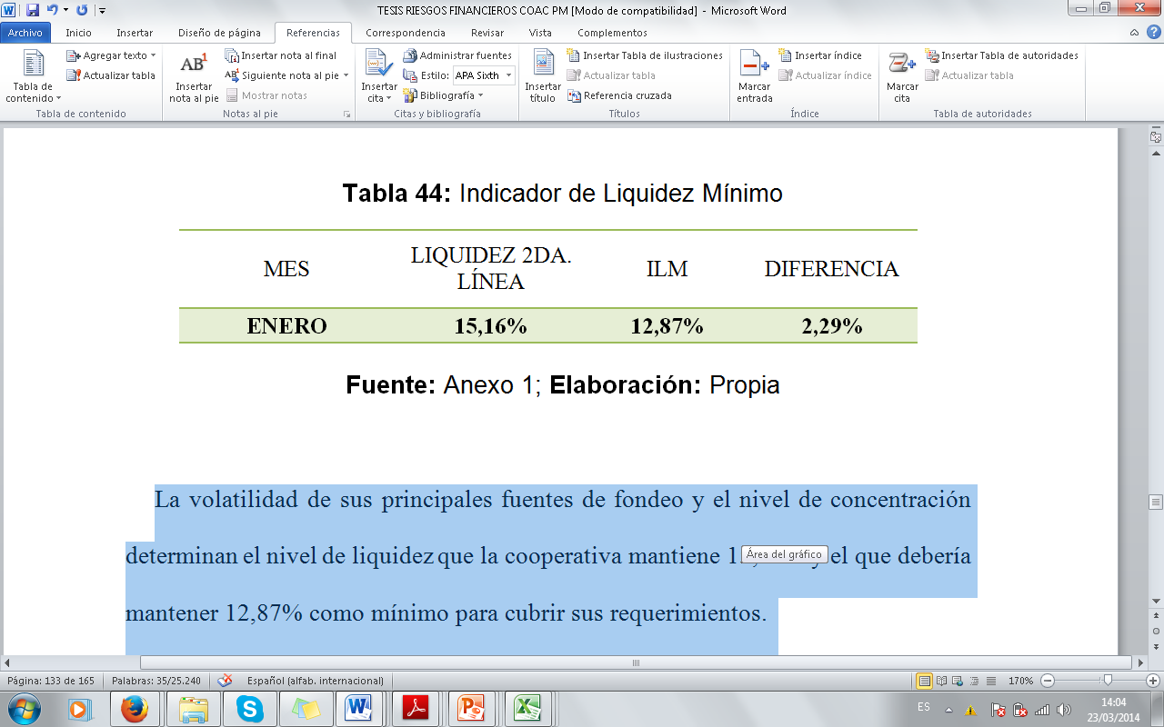
  RIESGO DE LIQUIDEZ - LIQUIDEZ ESTRUCTURAL
La volatilidad de sus principales fuentes de fondeo y el nivel de concentración determinan el nivel de liquidez que la cooperativa mantiene 15,16% y el que debería mantener 12,87% como mínimo para cubrir sus requerimientos.

Slide 15
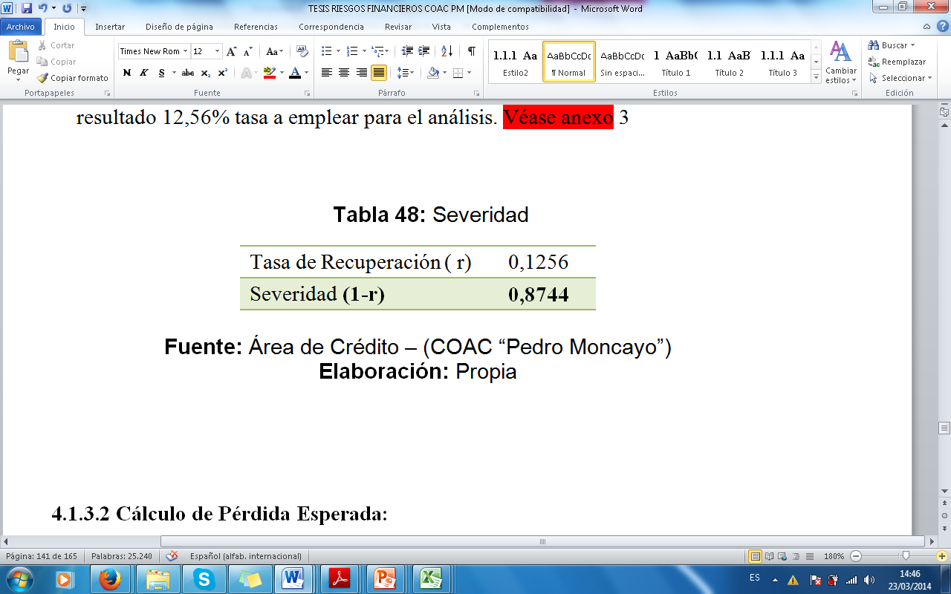
RIESGO DE CRÉDITO
Nivel de exposición del riesgo de crédito (E)
Se tomó el total vencido sobre la deuda que comprende a los flujos que se esperan recibir de las operaciones crediticias al 31 de diciembre del 2013, para el valor actual aplicó la tasa activa referencial 8,17%. del BCE a diciembre 2013.
Probabilidad de incumplimiento (pi)
Se estimó por medio de matrices de transición, considerando bases de cartera de los últimos dos años de forma trimestral (marzo 2012 a diciembre 2013).
Severidad (1 – r)
Se determinó a través de promedio de la recuperación de cartera en mora a partir de la calificación C a la E de los meses de enero hasta diciembre 2013 obtenido como resultado 12,56%.
PE = E * pi * (1 – r)

Slide 16
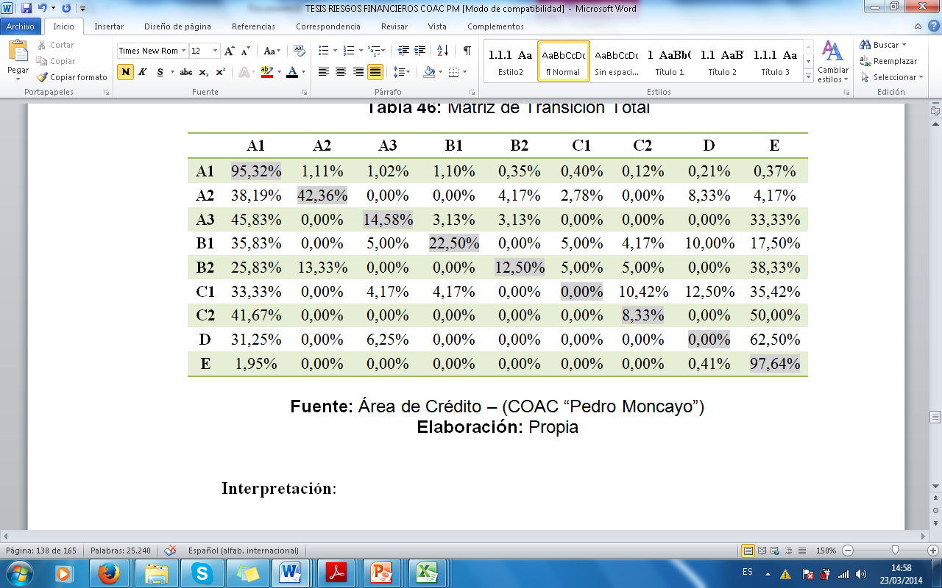
MATRIZ DE TRANSICIÓN TOTAL

Slide 17
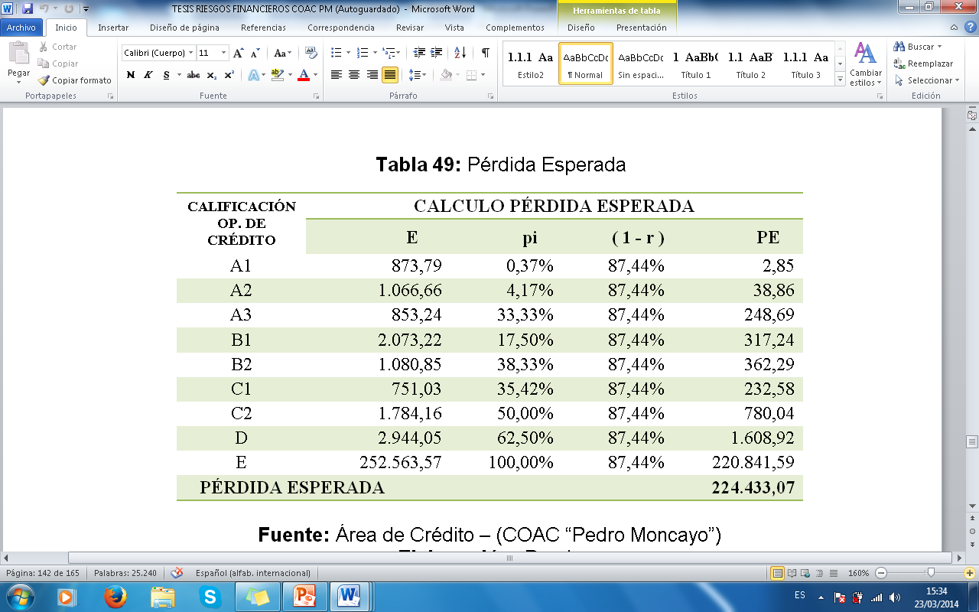
CALCULO DE PÉRDIDA ESPERADA
PE = E * pi * (1 – r)
Provisión Acumulada Diciembre 2013: $461.745,32

Slide 18
ESTRATEGIAS
Establecer objetivos generales y específicos formales tanto para la institución como para cada nivel del organigrama estructural que lo amerite.
Diseñar, aprobar y socializar tanto políticas como procesos de ser necesarios en las áreas de la cooperativa, actualizar/redefinir procesos existentes e implementar controles formales que permitan verificar el cumplimiento de los mismos.
Elaborar un plan que contenga fases periódicas para la constitución de bases de datos al nivel de desagregación que el órgano de control demanda para la aplicación de los modelos en la administración integral de riesgos y que en un punto o fecha específica le permita a la cooperativa adoptar estas metodologías en su totalidad.
Calcular el patrimonio técnico de la institución que permita definir el valor máximo que pueden alcanzar los activos de riesgo de la misma y se constituya en un referente para la estructuración o reestructuración de políticas en la cooperativa y en un futuro de los límites de riesgos.
Construir la Matriz FODA institucional, herramienta clave para la identificación y manejo de riesgos a los que puede encontrase expuesta la cooperativa.
Partiendo de las necesidades de todos los niveles de la institución diseñar y actualizar de manera permanente el sistema de información.

Slide 19
ESTRATEGIAS
Adquirir destrezas sobre la administración de riesgos por medio de consultores y/o capacitación del personal de las áreas críticas de la cooperativa.
Estructurar planes de contingencia considerando distintos escenarios, que de manera específica y clara determinen estrategias a seguir ante situaciones de emergencia que le permitan a la institución estar preparada para hacer frente a situaciones no previstas y que le pudieren significar asumir pérdidas.
Adoptar una política que le permitan a la institución constituir provisiones adecuadas sobre indicadores de cobertura en función al tipo de operaciones y sujetos de crédito que le permita minimizar y monitorear su exposición al riesgo de no recuperar parcial o totalmente los montos de créditos otorgados.
Conformar bases de datos centralizadas, que permitan registrar, ordenar, clasificar y disponer de información sobre los eventos de riesgo operativo; fallas o insuficiencias de factores de riesgo operativo clasificados por línea de negocio, determinando la frecuencia con que se repite cada evento y el efecto cuantitativo de pérdida producida.
Diseñar el mapa de procesos de la institución agrupándolos en procesos gobernantes, productivos y de soporte de acuerdo a lo dispuesto en la resolución JB-2005-834.
Desarrollar una filosofía de administración de riesgos organizacional de acuerdo a sus actividades y circunstancias específicas frente a los riesgos.

Slide 20
CONCLUSIONES
La Cooperativa de Ahorro y Crédito Pedro Moncayo, en la actualidad cuenta con una trayectoria de 49 años en el mercado brindando servicios financieros y cooperativos, ubicándose dentro del segmento tres de acuerdo a la Resolución No. JR-STE-2012-003 emitida por la Superintendencia de Economía Popular y Solidaria.
La Cooperativa mantiene bajo la tasa mínima referencial del Banco Central las tasas activas para cada tipo de crédito que entrega a sus socios.
La cartera de créditos bruta manejada por la cooperativa observa una tendencia creciente y representa el mayor activo sobre el balance general a diciembre 2013.
La COAC utiliza las 5 C's del crédito (método experto) para medir el riesgo en el otorgamiento de crédito, metodología en la que imperan la experiencia y subjetividad del analista.
La entidad no mantiene obligaciones con instituciones financieras nacionales o extranjeras, constituyéndose como sus principales fuentes de fondeo las obligaciones con el público comprendidas por depósitos a la vista (68,62%) y depósito a plazo (31,38%) a diciembre 2013.

Slide 21
CONCLUSIONES
Todas las actividades expuestas a riesgos de los procesos analizados en captaciones y colocaciones dentro de riesgos operativo poseen controles que disminuyen su exposición frente al riesgo sobre la probabilidad de ocurrencia, enmarcando el 92% de riesgos entre los niveles bajo y medio del mapa de riesgos.
El factor generador de la mayor cantidad de riesgos operativos corresponde a personas y prácticas relacionadas con los clientes, los productos y el negocio como el principal de los eventos de riesgos.
El indicador de concentración de los saldos del 50% de los cien mayores depositantes con un plazo de hasta 90 días, fue el que determinó el requerimiento de liquidez de la cooperativa a la última semana de enero 2014
La provisión acumulada de cartera para créditos incobrables que mantiene la Cooperativa al 31 de diciembre 2013, permite minimizar su exposición frente al riesgo de no recuperación total o parcial de operaciones crediticias debido a que superan en $ 237.312,25 al cálculo de pérdida esperada obtenida en la evaluación de riesgos.
La Cooperativa mantiene el 16,94% como índice de liquidez de primera y el 15,16% como índice de liquidez de segunda línea a la última semana de enero 2014 los cuales superan los últimos indicadores mínimos emitidos por el órgano de control a la fecha, sobre la volatilidad de 2 y 2,5 veces la desviación estándar de sus fuentes de fondeo denota una diferencia del 10,59% y 7,22% en liquidez de primera y segunda línea respectivamente, y su indicador de activos líquidos de segunda línea supera al de concentración en $56.156,36; determinado que la institución cumple con los requerimientos de la norma aplicados dentro del periodo de análisis en cuanto a liquidez estructural.

Slide 22
RECOMENDACIONES
Implementar procesos gobernantes: como Planificación Estratégica y Administración Integral de Riesgos que le permita identificar, medir, gestionar y controlar eficazmente los riesgos a los que se encuentra expuesta debido a su naturaleza, actividades propias del giro normal del negocio y constante crecimiento.
Considerar implementar nuevas estrategias que le permita a la cooperativa aprovechar en su totalidad las ventajas que le proporcionan sus tasas de interés frente al mercado, y tomar las medidas necesarias para administrar el riesgo de tasa de interés previo a una revisión y administración su balance general.
Implementar estrategias de recuperación de certera y gestión de cobranzas que eviten el deterioro de cartera de la institución y permitan monitorear de forma constante y permanente las variaciones de la cartera vencida mediante la aplicación de métodos cuantitativos que se ajusten a las necesidades de la institución.
Estructurar estrategias que le permitan a la cooperativa canalizar la mayor parte de obligaciones con el público a cuentas de vencimiento cierto (depósitos a plazo); que le proporcionen un mejor manejo sobre su liquidez.
Fortalecer los controles actuales de la institución y estructurarlos dentro de niveles de control formales y validarlos periódicamente de tal forma que permitan asegurar y mantener un sistema de control interno adecuado que mitigue con mayor eficiencia los eventos de riesgo operativo.

Slide 23
RECOMENDACIONES
Estructurar planes de contingencia que de manera específica y clara determinen estrategias a seguir ante situaciones de emergencia que le permitan a la institución estar preparada para hacer frente a situaciones no previstas y que pudieran traer consigo pérdidas potenciales.
Incorporar el cálculo de liquidez estructural como uno de los indicadores de monitoreo de la cooperativa y estructurar políticas formales sobre la colocación de excedentes de liquidez que mantenga la institución.
Adoptar una política formal sobre la calificación de operaciones crediticias y establecimiento de provisiones entre los límites mínimos y máximos establecidos dentro de las SECCIÓN II.- Elementos de la calificación de activos de riesgo y su clasificación y SECCIÓN III.- Constitución de provisiones del LIBRO UNO – sistema financiero, TÍTULO IX, CAPÍTULO II.- Calificación de activos de riesgo y constitución de provisiones por parte de las Instituciones controladas por la Superintendencia de Bancos y Seguros, con fecha 21-febrero-2014.
Conformar bases de datos centralizadas, que permitan registrar, ordenar, clasificar y disponer de información sobre los eventos de riesgo operativo; fallas o insuficiencias tanto de orden legal como de factores de riesgo operativo clasificados por línea de negocio de acuerdo a lo establecido en la resolución JB-2005-834 que involucre a los procesos formales de toda la institución.
Fomentar la cultura de control de riesgos en todo el personal de la cooperativa por medio de talleres y/o capacitaciones sobre metodología y acciones encaminadas a reducir, prevenir y administrar los riesgos operativos.

Slide 24
s
G
a
i
r
c
a

